Slide 1

Data/Code driven UI mit WPF Teil 1
Wie kann ich WPF-Oberflächen ohne XAML bauen?
Wolfgang Riedmann
wolfgang@riedmann.it
Xbase.Future 2018 in Köln

Slide 2

Disclaimer
Was Sie hier NICHT bekommen:
Die absolute Wahrheit
Die beste oder gar die einzige Lösung
100% perfekten Code
Was Sie hier sehen werden:
Eine weitere Möglichkeit abseits des Mainstreams, um WPF-Oberflächen zu gestalten
Eine Lösung, um dynamisch Fenster und UserControls zu erzeugen
Eine mögliche Implementierung von mehrsprachigen Applikationen
Grafische Gestaltung ohne Stylesheets, ggf. sogar auf individueller Basis
Hoffentlich ein besseres Verständnis dafür, wie WPF intern „tickt“
Xbase.Future 2018 in Köln

Slide 3
Warum WPF und nicht WinForms
Zukunftssicher: WPF ist eine komplette Neu-Entwicklung einer GUI, die nicht ans Windows GUI gebunden ist. Wenn es je eine plattform-unabhängige Oberfläche für .NET geben wird, dann fast sicher auf WPF-Basis
WPF ist vektor-orientiert, skaliert daher von niederen Auflösungen wie billigen Tablets bis hinauf zu hochauflösenden 4K-Bildschirmen
WPF gibt durch sein Design nahezu unbegrenzte Gestaltungsmöglichkeiten, besonders durch das Zusammenbauen von UserControls aus bekannten Elementen.
Hoch dynamische Gestaltung – WPF-Fenster können (und sollten meist) ohne Angabe von Größen- oder Positions-Koordinaten erzeugt werden, sondern mit Hilfe von Layout-Controls
WPF eignet sich durch sein sehr leistungsfähiges Databinding besonders für MVVM-Applikationen.
Xbase.Future 2018 in Köln

Slide 4
Was ist anders in WPF
Die VO-GUI-Klassen arbeiten wie WinForms und das gesamte Windows GDI mit Koordinaten.
WPF arbeitet wie HTML mit Content-Controls und Abständen.
Man kann WPF auch zur Arbeit mit Koordinaten zwingen (CanvasControl), gibt aber dann viele Vorteile der WPF auf, nämlich die dynamische Positionierung
Um erfolgreich ein WPF-Fenster entwerfen zu können, sollte man sich zuallererst überlegen, wie sich das Fenster auf Bildschirmen verschiedener Größen verhalten soll.
Erst dann sollte man mit dem Entwurf beginnen.
Nur dann wird ein WPF-Fenster sich auf allen Bildschirm-Größen ordentlich bedienen lassen.
Xbase.Future 2018 in Köln

Slide 5
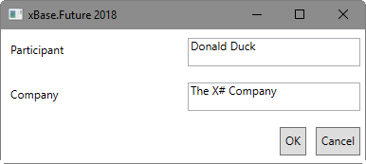
Wo wollen wir hin?
Ein ganz einfaches Fenster, mit Datenbindung an ein ViewModel für Daten und Aktionen (Commands)
Xbase.Future 2018 in Köln

Slide 6
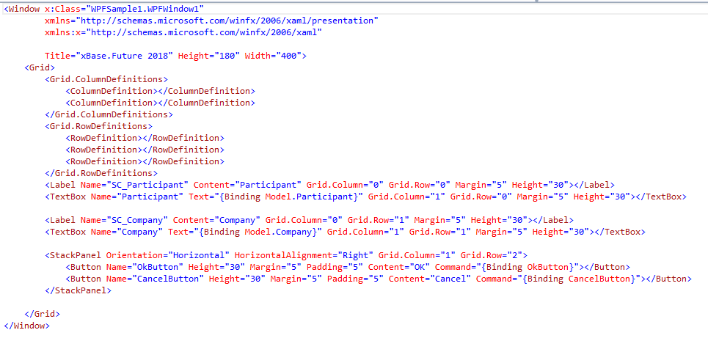
Der erste Ansatz: XAML
Xbase.Future 2018 in Köln
Notes:
XAML: was mich stört: Dinge wie „Margin“ und „Height“ werden wiederholt, die Datenbindung muss relativ aufwendig definiert werden, und hier fehlt auch Mehrsprachigkeit. Die lässt sich zwar auch über Datenbindung realisieren, genauso wie die Ränder und Abstände, aber das macht den Code nur noch unübersichtlicher. Bei einem größeren Grid wird auch die Spezifizierung von Spalten und Zeilen unübersichtlich.

Slide 7
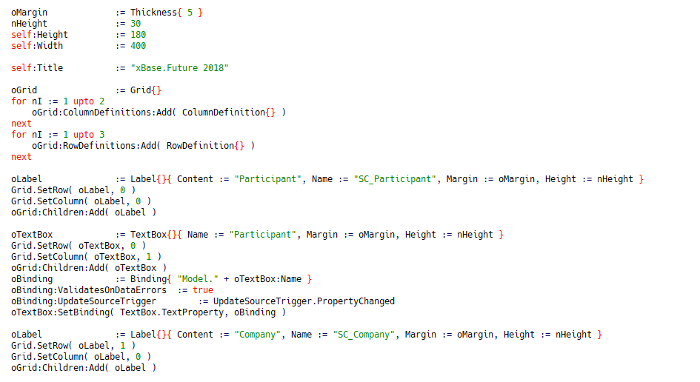
Der zweite Ansatz: Code
Xbase.Future 2018 in Köln
Notes:
Das Fenster komplett in Code geschrieben bringt ein paar Vorteile: die Anzahl der Spalten und Zeilen ist sofort ersichtlich, Margin und Height werden nur an einer Stelle angegeben. Der Code mag vielleicht etwas übersichtlicher wirken, ist aber wesentlich umfangreicher. Dafür lässt er sich komplett in XIDE erstellen, es fehlt aber eine Vorschau. Insgesamt: Thema verfehlt

Slide 8
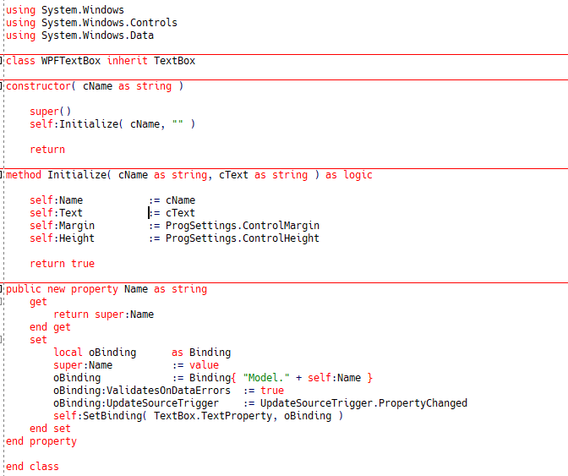
Dritter Ansatz: Eigene Control-Klassen
Xbase.Future 2018 in Köln
Notes:
Wir haben was von VO gelernt: Code nicht duplizieren, sondern in eigene Klassen anzulagern. Exemplarisch hier die WPFTextBox. Der Clou: wir übernehmen die Idee des Name-based Binding von VO. Automatisch wird dadurch eine Variable mit dem Namen des Controls im Model mit dem Inhalt des Controls verbunden. Und das Ganze findet in der Zuweisung der Property statt. Zugleich setzen wir Margin und Height auf die applikatonsweiten Werte

Slide 9
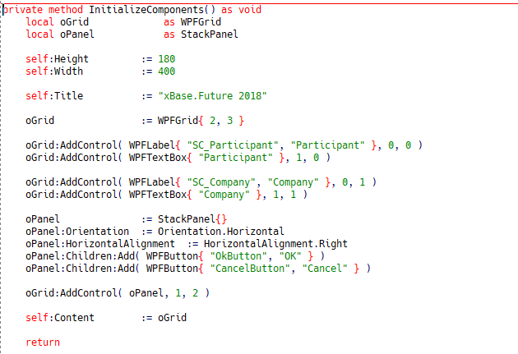
Dritter Ansatz: Das Fenster
Xbase.Future 2018 in Köln
Notes:
Endlich haben wir überschaubaren und ordentlichen Code, ohne etwas an Funktionalität einzubüssen

Slide 10
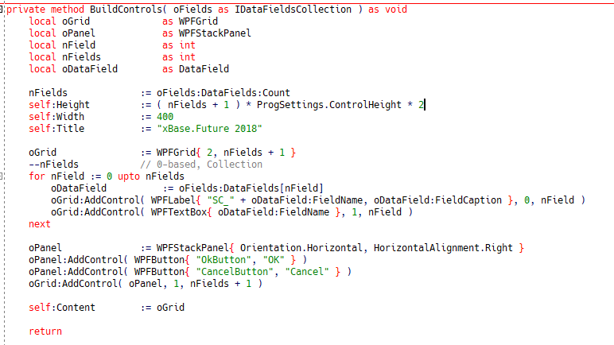
Idee: Fenster dynamisch bauen
Xbase.Future 2018 in Köln
Notes:
Wir nutzen die Control-Klassen aus dem vorherigen Beispiel, um das Fenster vollkommen dynamisch aufzubauen – und damit sind wir dort angekommen, wo wir hin wollten. Datenstruktur hinterlegen und das Fenster baut sich automatisch auf, wie wir es brauchen.

Slide 11
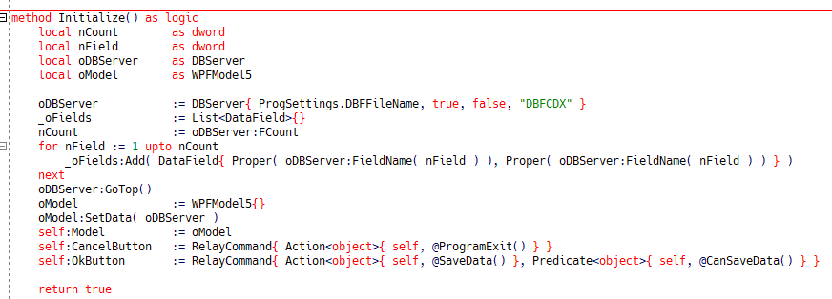
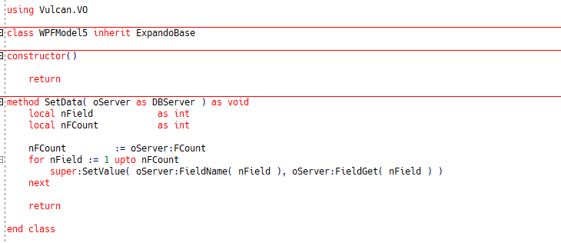
Und DBF?
Xbase.Future 2018 in Köln
Notes:
Interessanterweise kommt in diesem Zusammenhang oft die Frage: und mit DBFs funktioniert das auch? Meine Antwort: klar, denn dem WPF Databinding ist es vollkommen egal, wo die Daten herkommen. Wenn wir das vollkommen dynamisch machen wollen, ohne im Quellcode definierte Felder im Model, dann brauchen wir hier eine spezielle Klasse, die dynamics verwendet. In manchen meiner VO-Applikationen kommen die Daten eines einzelnen Fensters aus mehreren Datenquellen, und in WPF geht das auch ohne jedes Problem, vielleicht sogar etwas leichter.

Slide 12
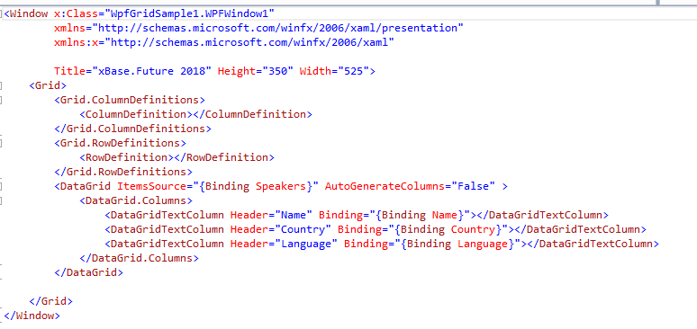
Das DataGrid – zuerst in XAML
Xbase.Future 2018 in Köln
Notes:
Das DataGrid braucht in der einfachsten Form keine Konfiguration, es stellt einfach alle Daten der DataSource dar. Sobald man aber nicht alle Spalten darstellen möchte, muss man das DataGrid im XAML konfigurieren. Das Hauptproblem ist in meinen Augen, dass die Anzahl der Spalten im XAML schon festgelegt wird und nicht erst vom Code des Programmes

Slide 13
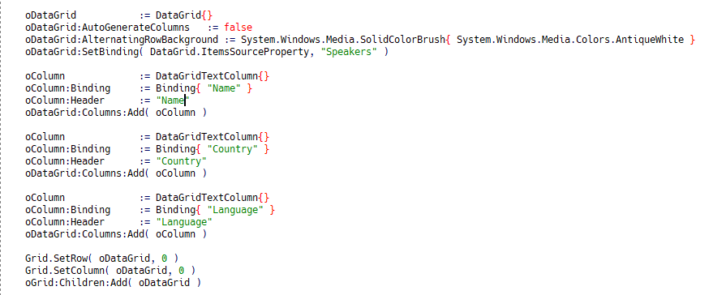
Das DataGrid – komplett in Code
Xbase.Future 2018 in Köln
Notes:
In Code geschrieben ist das ganze erst mal viel aufwendiger und wesentlich mehr Code als in XAML – aber vielleicht doch etwas flexibler, weil man die Spalten in einer Schleife schreiben könnte oder in Bedingungen kapseln

Slide 14
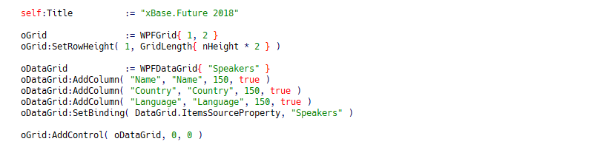
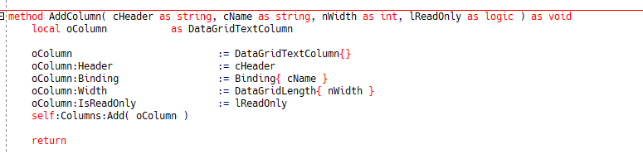
Das DataGrid – mit eigener Klasse
Xbase.Future 2018 in Köln
Notes:
So schaut es schon eher nach kompakten Code aus…. Darunter der entsprechende Code aus der WPFDataGrid-Klasse

Slide 15
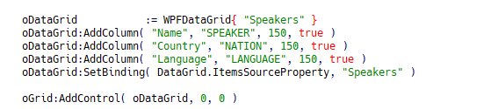
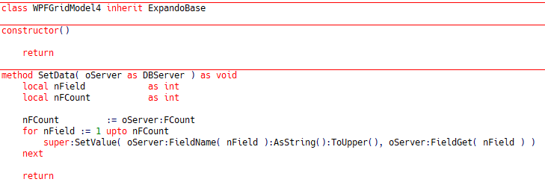
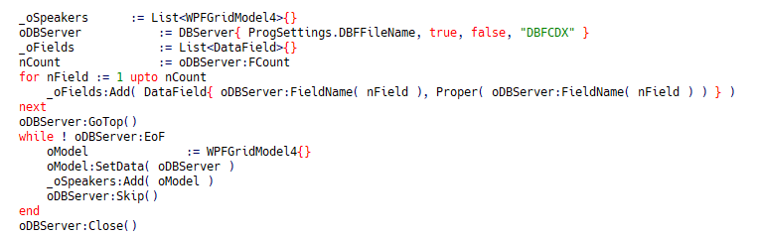
Das DataGrid – und mit DBF?
Xbase.Future 2018 in Köln
Notes:
Für den DBF-Zugriff greifen wir wieder auf unsere ExpandoBase-Klasse zurück, die erlaubt uns nämlich ein dynamisches Model

Slide 16
Das wars – Danke für Ihre Aufmerksamkeit!
Xbase.Future 2018 in Köln
Notes:
Ich hoffe, Sie können was für ihre eigene Arbeit mitnehmen – und wenn es nur der Vorsatz ist: das mache ich garantiert nicht

